Slide 1








Thứ năm ngày 13 tháng 02 năm 2025
ĐẠO ĐỨC
EM THIẾT LẬP QUAN HỆ VỚI BẠN BÈ
(TIẾT 1)

Slide 2





4
5
3
6
2
7
1
8

Slide 3


Câu hỏi
15
14
13
12
11
10
9
8
7
6
5
4
3
2
1
0
Bước đầu tiên tốt trong việc thiết lập một tình bạn mới là gì?
a) Chờ người khác giới thiệu bản thân trước
b) Ngay lập tức nói với họ về tất cả những thành tựu của bạn
c) Tự tin giới thiệu bản thân và hỏi tên người khác
d) Phớt lờ họ cho đến khi họ thể hiện sự quan tâm đến bạn
c) Tự tin giới thiệu bản thân và hỏi tên người khác

Slide 4
Câu hỏi
15
14
13
12
11
10
9
8
7
6
5
4
3
2
1
0
Khi gặp người mới, bạn nên giao tiếp như thế nào?
a) Tránh giao tiếp bằng mắt
b) Nhìn chằm chằm mạnh mẽ để cho thấy bạn quan tâm
c) Giao tiếp bằng mắt và nụ cười
d) Chỉ nói về bản thân bạn
c) Giao tiếp bằng mắt và nụ cười

Slide 5
Câu hỏi
15
14
13
12
11
10
9
8
7
6
5
4
3
2
1
0
Hành vi nào nên tránh khi bạn ở trong một môi trường mới?
a) Thân thiện và cởi mở
b) Thể hiện sự quan tâm đến những gì người khác đang nói
c) Chỉ nói chuyện với những người bạn đã biết
d) Chia sẻ sở thích của bạn với những người quen mới
c) Chỉ nói chuyện với những người bạn đã biết

Slide 6
Câu hỏi
15
14
13
12
11
10
9
8
7
6
5
4
3
2
1
0
Việc thể hiện thái độ vui vẻ và cởi mở có
thể giúp ích như thế nào trong việc kết bạn mới?
Nó khiến bạn có vẻ khó tiếp cận
b) Nó không ảnh hưởng gì đến việc kết bạn mới
c) Nó có thể khiến bạn có vẻ dễ gần và dễ gần
d) Nó không được khuyến khích trong môi trường mới
c) Nó có thể khiến bạn có vẻ dễ gần và dễ gần

Slide 7
Câu hỏi
15
14
13
12
11
10
9
8
7
6
5
4
3
2
1
0
Tại sao việc thể hiện sự quan tâm và chia sẻ sở thích khi
kết bạn mới lại quan trọng?
Nó có thể làm cho cuộc trò chuyện trở nên nhàm chán
b) Nó giúp người khác hiểu bạn hơn
c) Việc không làm như vậy được coi là thô lỗ
d) Nó không quan trọng
b) Nó giúp người khác hiểu bạn hơn

Slide 8
Câu hỏi
15
14
13
12
11
10
9
8
7
6
5
4
3
2
1
0
Bạn nên làm gì khi tham gia một nhóm mới, chẳng hạn như một đội thể thao?
a) Đợi ai đó hỏi về bạn
b) Giữ mình và quan sát từ xa
c) Giới thiệu bản thân và nói về sở thích chung
d) Thể hiện kỹ năng của bạn ngay lập tức
c) Giới thiệu bản thân và nói về sở thích chung

Slide 9
Câu hỏi
15
14
13
12
11
10
9
8
7
6
5
4
3
2
1
0
Tại sao một người nào đó có thể cảm thấy khó kết bạn ở môi trường mới?
a) Họ quá tự tin và hướng ngoại
b) Họ không thân thiện và cởi mở với người khác
c) Họ giới thiệu bản thân quá nhanh
d) Họ chia sẻ quá nhiều lợi ích
b) Họ không thân thiện và cởi mở với người khác

Slide 10
Câu hỏi
15
14
13
12
11
10
9
8
7
6
5
4
3
2
1
0
Nếu ai đó cảm thấy cô đơn vì bạn của họ đã chuyển đi nơi khác, họ nên làm gì?
a) Rút lui khỏi người khác và đợi bạn của họ quay lại
b) Giữ liên lạc với bạn bè của họ và cố gắng kết bạn mới
c) Bỏ qua cảm giác cô đơn
d) Đừng cố gắng kết bạn mới nữa
b) Giữ liên lạc với bạn bè của họ và cố gắng kết bạn mới

Slide 11


Thứ năm ngày 20 tháng 2 năm 2025
ĐẠO ĐỨC
EM THIẾT LẬP QUAN HỆ VỚI BẠN BÈ
(TIẾT 2)
Notes:
Thiết kế: Hương Thảo – Zalo 0972115126

Slide 12




Slide 13


Slide 14

Vì sao chúng ta nên thiết lập quan hệ bạn bè?
Thiết lập quan hệ bạn bè giúp chúng ta có những người bạn để chia sẻ buồn, vui, cũng nhau học tập, vui chơi, trải nghiệm.

Slide 15
Em hãy kể thêm một số nghề nghiệp mà em biết?
Để thiết lập quan hệ bạn bè, chúng ta cần giới thiệu bản thân; chủ động thể hiện mong muốn làm quen và chơi cùng bạn; thể hiện sự quan tâm tới bạn; luôn thể hiện thái độ thân thiện , cởi mở…

Slide 16



Slide 17
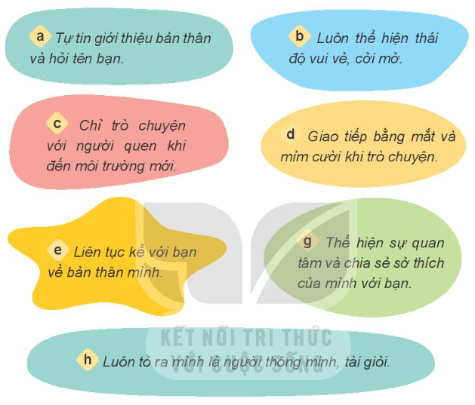


1. Em lựa chọn cách phù hợp để thiết lập quan hệ bạn bè

Slide 18



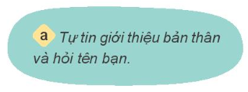
Tự tin giới thiệu bản thân và hỏi tên bạn: Thể hiện mong muốn được biết và làm quen với bạn

Slide 19
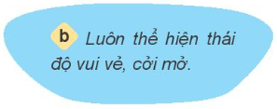
Luôn thể hiện thái độ vui vẻ cởi mở. Thái độ vui vẻ cởi mở sẽ tạo cho bạn cảm giác vui vẻ, dễ gần.

Slide 20
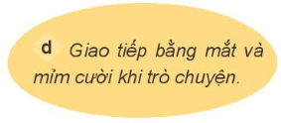
Giao tiếp bằng mắt và mỉm cười khi trò chuyện. Điều này thể hiện sự lịch sự và cho thấy sự tập trung, thích thú với câu chuyện.

Slide 21
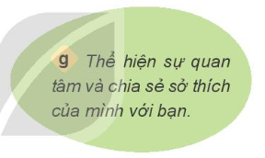
Thể hiện sự quan tâm và chia sẻ sở thích của mình với bạn. Điều này khiến bạn hiểu hơn về mình và có thể tìm ra điểm chung với mình.

Slide 22






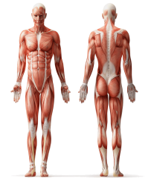
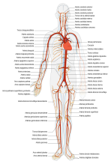

Để thiết lập quan hệ bạn bè chúng ta nên: Tự tin giới thiệu bản thân và hỏi tên bạn, luôn thể hiện thái độ vui vẻ cởi mở, giao tiếp bằng mắt và mỉm cười khi trò chuyện, thể hiện sự quan tâm và chia sẻ sở thích của mình với bạn.
Không nên: chỉ trò chuyện với người quen khi đến môi trường mới, liên tục kể với bạn về mình, luôn tỏ ra là người thông minh, tài giỏi.

Slide 23
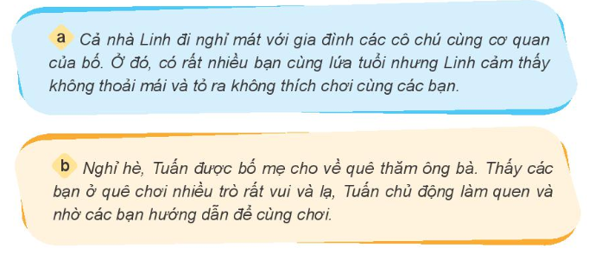
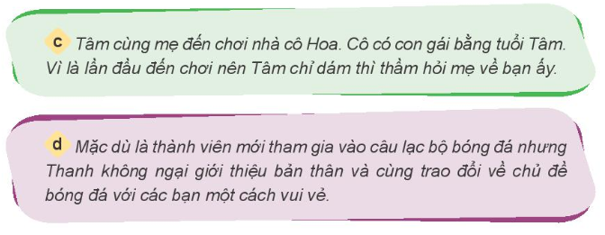

2. Nhận xét thái độ, hành vi của các bạn trong những trường hợp sau đây:
Thảo luận nhóm 4

Slide 24
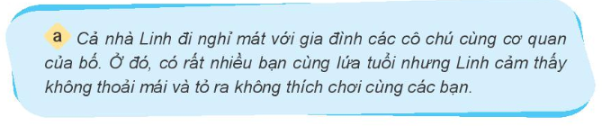
Bạn Linh khó thiết lập quan hệ bạn bè do chưa thân thiện, hòa đồng với các bạn cùng chuyến đi.

Slide 25
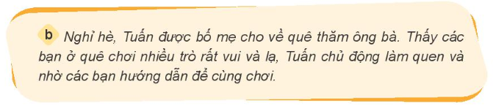
Bạn Tâm khó thiết lập quan hệ bạn bè vì dè dặt, chưa chủ động trong việc làm quen, kết bạn với con gái cô Hoa.

Slide 26
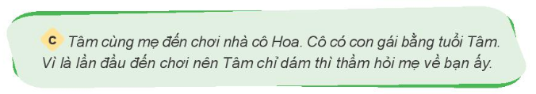
Bạn Tuấn đã biết cách thiết lập quan hệ bạn bè khi đến môi trường mới bằng cách chủ động làm quen bắt chuyện.

Slide 27
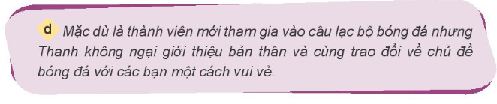
Mặc dù là thành viên mới nhưng Thanh đã biết thiết lập quan hệ bạn bè với các thành viên trong đội bóng đá bằng cách tự tin giới thiệu bản thân và trò về chủ đề yêu thích cùng các bạn

Slide 28
Khi đến môi trường mới, chúng ta nên chủ động làm quen, tự tin giới thiệu bản thân và trò chuyện cởi mở cùng các bạn như Tuấn và Thanh; không nên thiếu hòa đồng hoặc tỏ ra quá nhút nhát, dè dặt sẽ khó thiết lập quan hệ bạn bè.

Slide 29
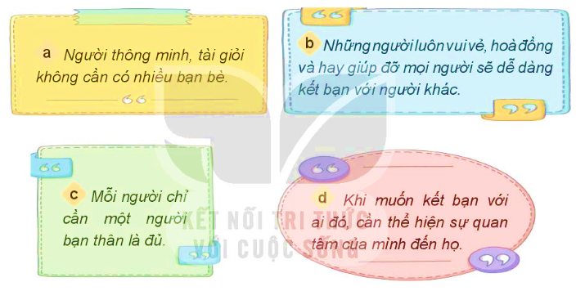
3. Em đồng tình hay không đồng tình với ý kiến nào? Vì sao?

Slide 30
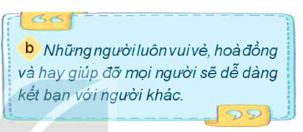



Khi mình cởi mở thân thiện với mọi người và sẵn sàng giúp đỡ thì mọi người cũng sẽ cở mở thân thiện và yêu quý mình nên dễ thiết lập quan hệ bạn bè.

Slide 31



Chỉ một người bạn hay ít bạn thì khi người bạn đó phải chuyển đi hay khi vắng người bạn đó sẽ không còn ai chia sẻ, cô đơn.

Slide 32
Khi muốn thiết lập quan hệ bạn bè với mọi người, chúng ta cần bày tỏ sự thân thiện, cởi mở, quan tâm và sẵn sàng giúp đỡ chia sẻ với họ.

Slide 33
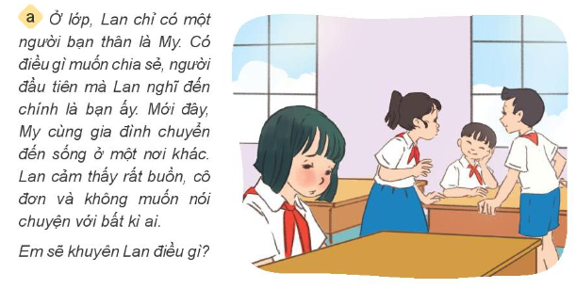
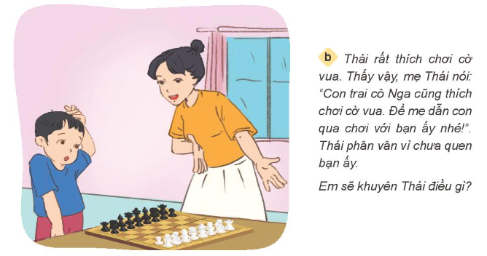
4. Đưa ra lời khuyên cho bạn trong các tình huống dưới đây:

Slide 34


HOẠT ĐỘNG NHÓM 4
Thảo luận nhóm và đưa ra lời khuyên cho tình huống.
Các nhóm trình bày ý kiến của mình.

Slide 35



Khuyên Lan đừng buồn vì bạn vẫn có thể liên lạc chia sẻ mọi buồn vui với My bằng nhiều cách khác nhau như viết thư hay điện thoại. Ngoài ra Lan nên vui vẻ, lạc quan và chủ động trò chuyện, vui chơi với các bạn trong lớp để có thêm những người bạn mới.

Slide 36

Thái nên đồng ý với đề nghị của mẹ để có thêm những người bạn mới cùng sở thích, vừa được thường xuyên chơi cờ vua cùng bạn.

Slide 37


Slide 38
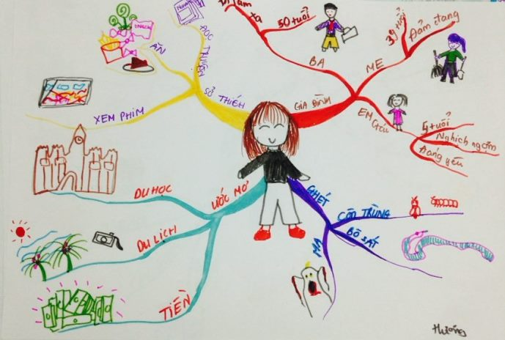
Viết hoặc vẽ về bản thân để giới thiệu mình với người bạn mới lúc làm quen.

Slide 39

Notes:
Thiết kế: Hương Thảo – Zalo 0972115126

